Slide 1
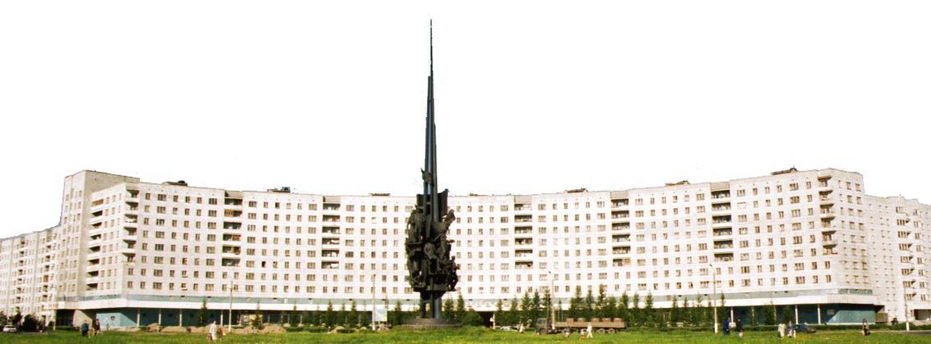
Виды памятников
Подготовили ученики 8 В класса:
Тюрин Владимир и Загоскин Артем

Slide 2
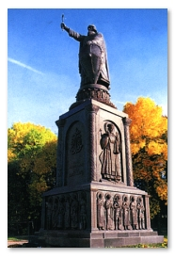
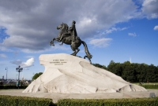
Памятник – скульптура или архитектурное сооружение, предназначенные для увековечения реально существовавших (существующих) людей (иногда животных), исторических событий или объектов .

Slide 3
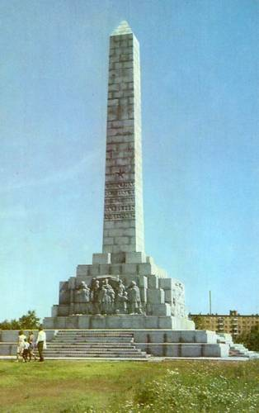
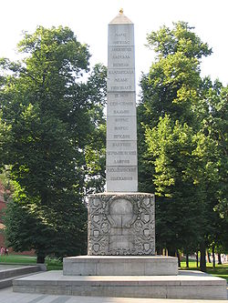
Обелиск
Обелиск– (греч. obelískos, что значит «небольшой вертел») — сужающаяся кверху пирамида, как правило, квадратная в сечении, которая была важным элементом древнеегипетской архитектуры.

Slide 4
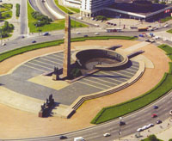
Монумент
Монумент - сооружение, предназначенное для увековечения людей, событий, объектов, иногда животных, а также литературных и кинематографических персонажей.

Slide 5
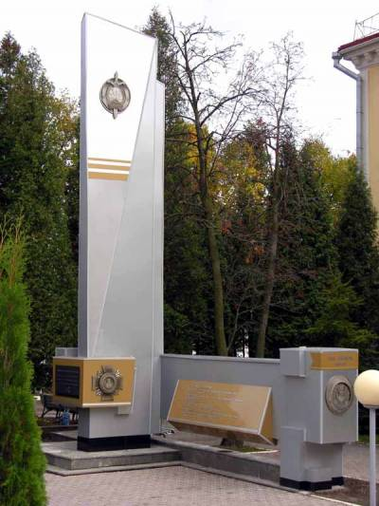
Стела
Стела - (греч. stēlē) — каменный, мраморный или деревянный столб, плита с высеченными на нём текстами или изображениями. Устанавливается в качестве погребального или памятного знака.

Slide 6
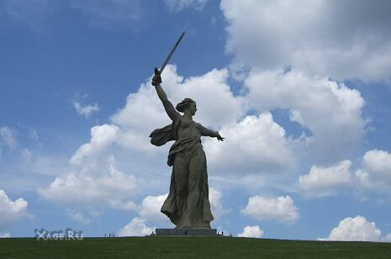
Статуя
Статуя - (лат. statua) один из основных видов скульптуры. Обычно являют скульптурное изображение человеческой фигуры или животного (реже — какого-либо фантастического существа).

Slide 7
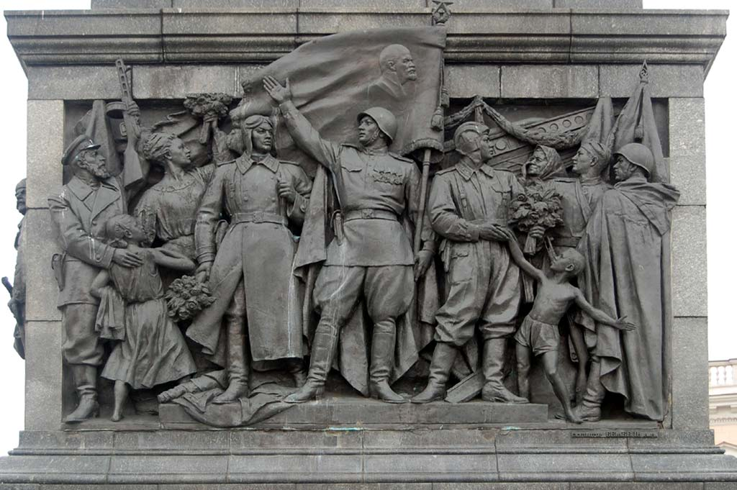
Барельеф
Барельеф - вид скульптуры, в котором выпуклое изображение выступает над плоскостью фона, как правило, не более чем на половину объёма.

Slide 8
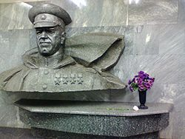
Горельеф
Горельеф - вид скульптуры, в котором выпуклое изображение выступает над плоскостью фона более, чем на половину объема.

Slide 9
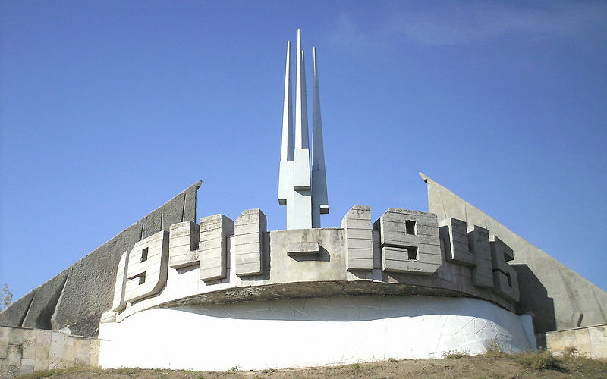
Мемориал
Мемориал – памятник жертвам либо памяти кого-либо.
.

Slide 10
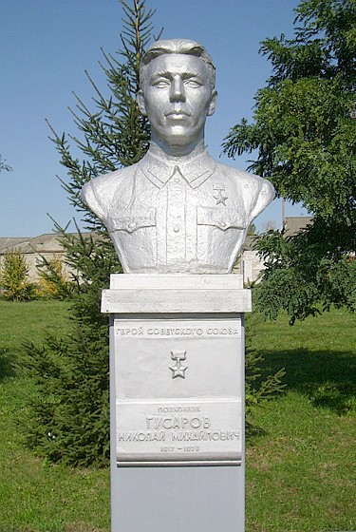
Бюст
Бюст – скульптура, изображающая грудь, плечи и голову того, кому она посвящена.

Slide 11
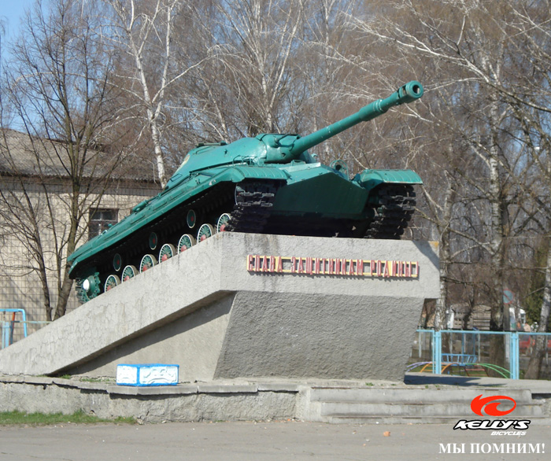
Постамент
Постамент - подставка, на которой устанавливается произведение станковой скульптуры .

Slide 12
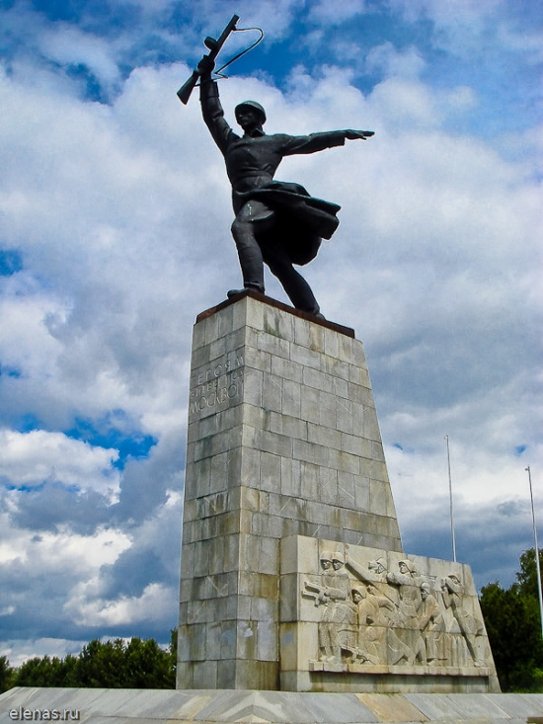
Пьедестал
Пьедестал - художественно оформленное основание, на котором устанавливают произведения скульптуры.

Slide 13
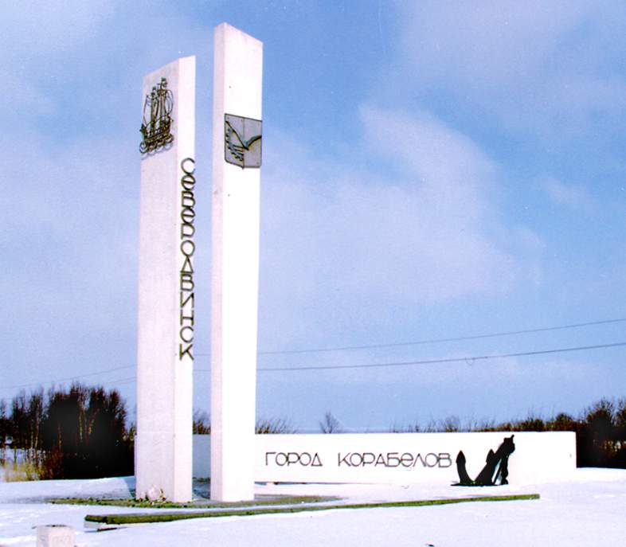
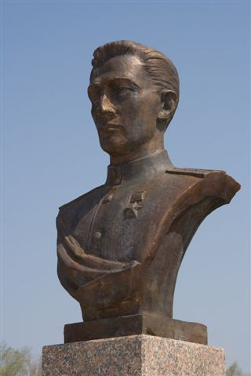
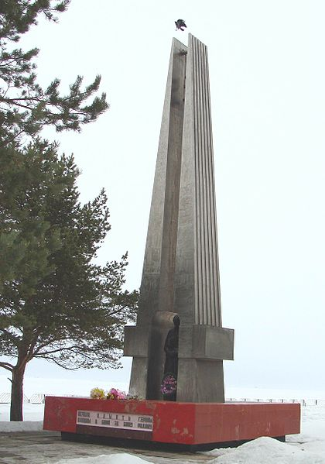
Укажите вид памятника
2
1
4
3

Slide 14
Проверь себя:
Барельеф – 3
Мемориал – 4
Стела – 2
Бюст - 1

Slide 15
Проверь себя:
монумент пьедестал
стела
обелиск
мемориал постамент барельеф
горельеф

